Slide 1
木古内町教頭会
2021年度 渡島公立学校教頭会 研究大会
研究発表 木古内中学校教頭 髙木 寿

Slide 2
【研究主題】
～子どもの学びを保障するための
組織作りに係る教育環境整備と、
組織の活性化を目指した
教頭のマネジメント力の向上～
＜令和３年度の重点＞
【視点１】
子供の学びを保障するための組織的な
ICT機器等の活用とマネジメント

Slide 3
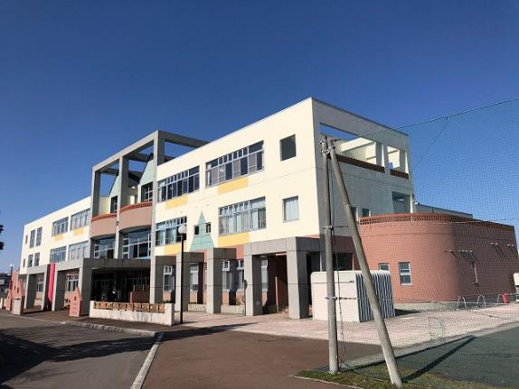
木古内小学校編

Slide 4
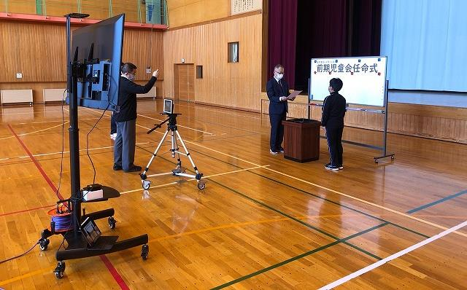
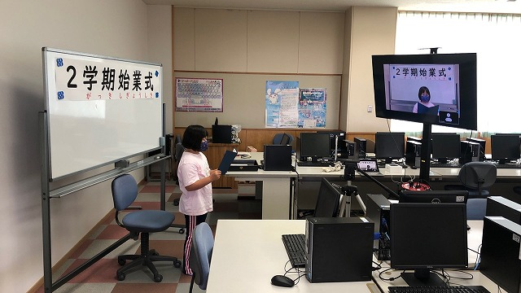
始業式や1年生を迎える会、全校朝会など、全校児童が集まる事ができないので、オンラインにて実施
実施場所は、放送室スタジオや、体育館、PC室など様々

Slide 5
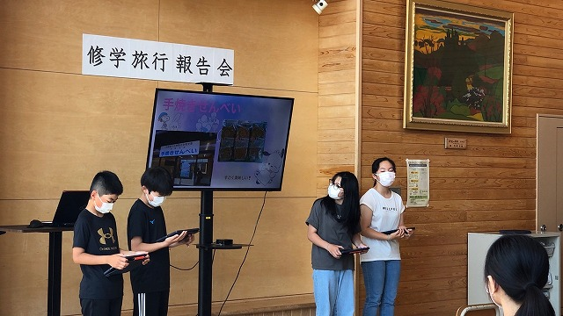
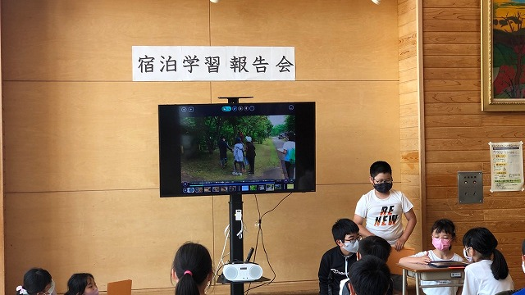
６年生は修学旅行のまとめをタブレットで作成し、
参観日で保護者へモニターを使って報告
５年生は宿泊学習のまとめを同じく作成、報告
AppleTVにより
コードレスで接続

Slide 6
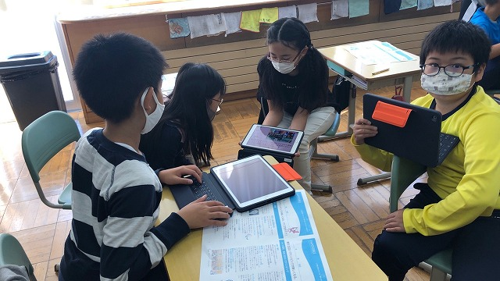
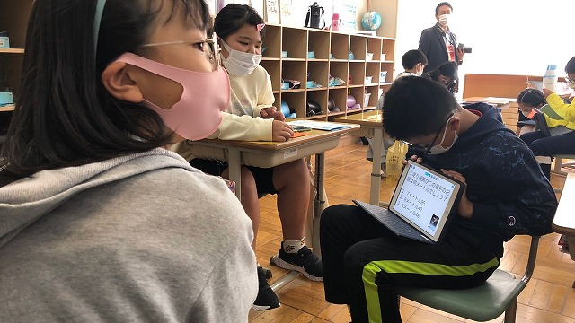
オリ・パラ授業にて、教師が用意した動画の視聴や、クイズ作りの際にロイロノートを使って整理
クイズの交流は、タブレットの画面を
そのまま活用して
交流活動を行う

Slide 7
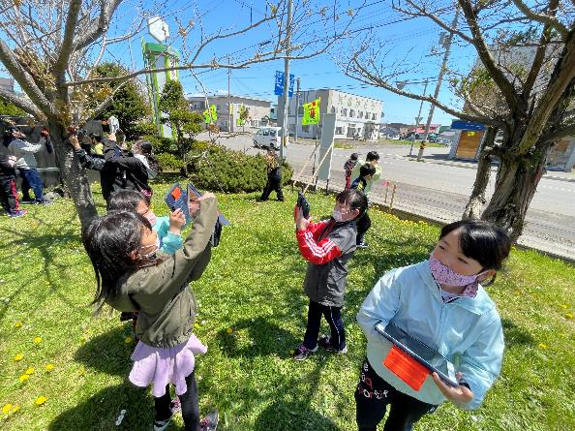
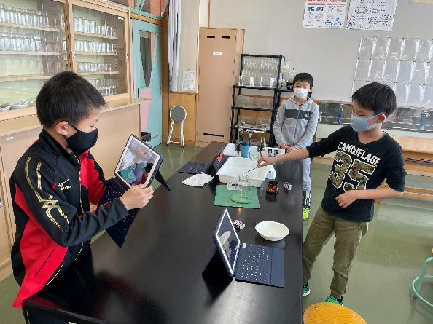
６年理科「物の燃え方と空気」～ろうそくを燃やし続けるためには…の実験
あたたかくなると」
～役場前の八重桜の
様子を撮影

Slide 8
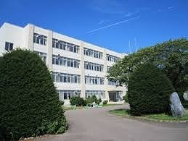
木古内中学校編

Slide 9
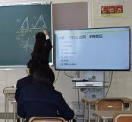
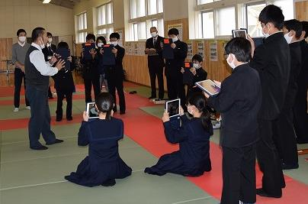
リコーダーの指使いを
撮影し個人練習で確認
本時の授業の流れを投影

Slide 10
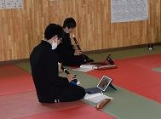
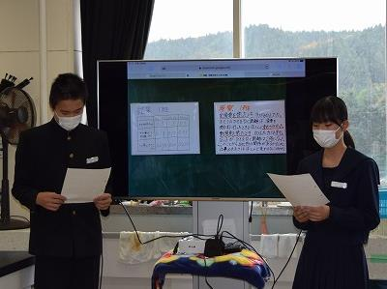
一人一台端末で
発表内の確認
撮影した映像を観ながら練習

Slide 11
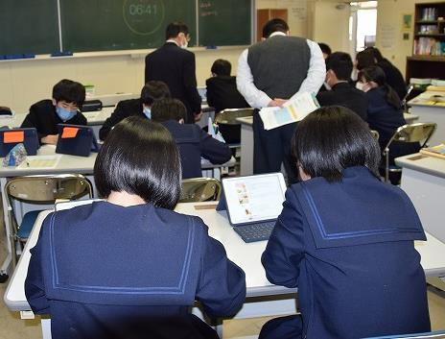
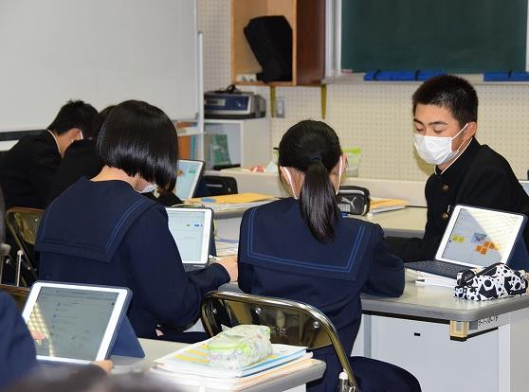
ネットで調べ学習
Google Jamboard を活用して考えを交流
Google クラスルーム を活用してグループ間発表

Slide 12
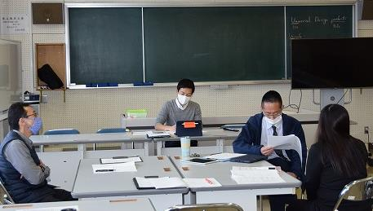
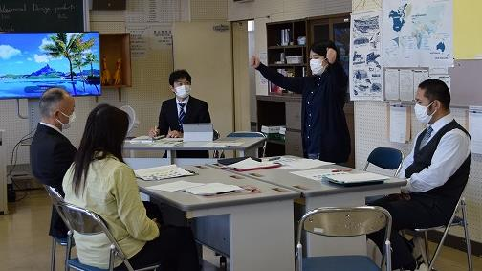
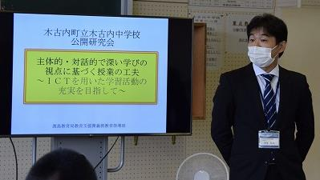
研究協議で、日常の実践を
交流し、実践内容から
今後の授業改善に活かせる
取組を交流した。
（指導主事学校訪問）

Slide 13
【 成 果 】
一人一台端末（ロイロノート）の活用によって
・考えを整理したり、意見交流がスムーズ
・動画撮影を繰り返しチェックできる
・Jam board で意見交流が広がる
・クラスルームで振り返や、評価に生かせる
・クラウド上に無制限に保存ができる

Slide 14
【 課 題 】
一人一台端末（ロイロノート）の活用によって
・地域によってネット環境が整備されていない
・家庭用充電器の整備ができていない
・教師によってICT活用に個人差がある
・ツールとしての意識が薄い
・学校と家庭をオンラインで繋ぐ場合の訓練が必要

Slide 15
【 改善策 】
ICT活用による授業改善に向けて
・ＩCT支援員 小学校：クレーバーキッズ 熊谷 氏
中学校：D-School 藤澤 氏
・ミニ研修や個人指導の実施（活用法の具現化）
・校内研究での位置付け
・日常の交流による意欲付け

Slide 16
ご清聴 ありがとうございました
2021年度 渡島公立学校教頭会 研究大会
研究発表 木古内中学校教頭 髙木 寿

